Slide 1
T 분포와 F분포

Slide 2
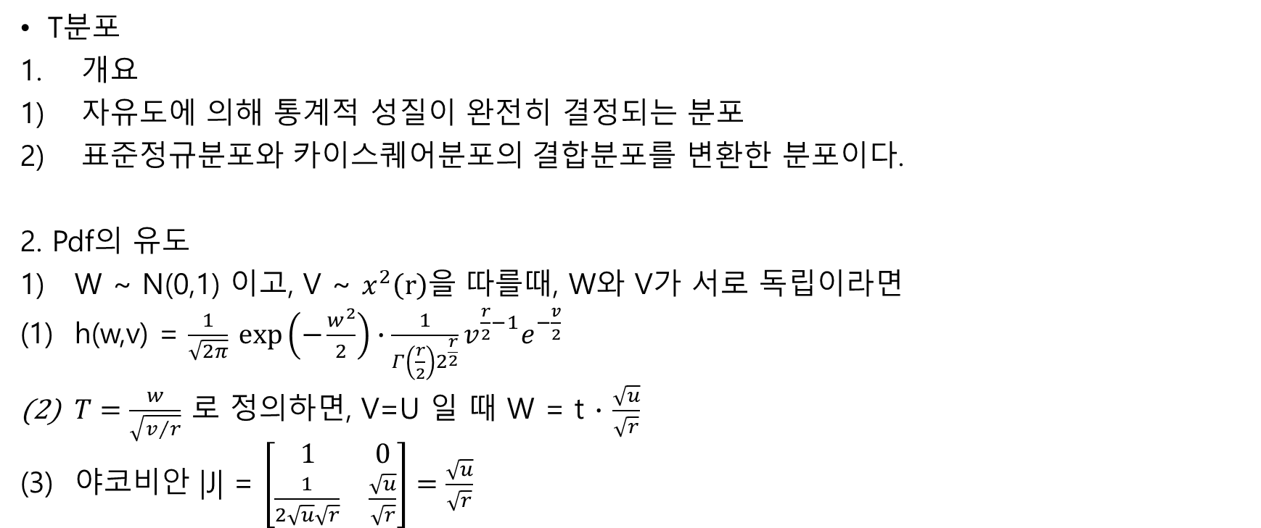
정의
T분포
개요
자유도에 의해 통계적 성질이 완전히 결정되는 분포
표준정규분포와 카이스퀘어분포의 결합분포를 변환한 분포이다.
2. Pdf의 유도
W ~ N(0,1) 이고, V ~ $x^{2}\left(r\right)을$ 따를때, W와 V가 서로 독립이라면
h(w,v) = $\frac{1}{\sqrt{2π}}$ $\exp\left(−\frac{w^{2}}{2}\right)∙\frac{1}{Γ\left(\frac{r}{2}\right)2^{\frac{r}{2}}}{v^{\frac{r}{2}−1}e}^{−\frac{v}{2}}$
$T=\frac{w}{\sqrt{v/r}}$ 로 정의하면, V=U 일 때 W = t $∙$ $\frac{\sqrt{u}}{\sqrt{r}}$
야코비안 |J| = $\left[\begin{matrix}1 & 0 \\ \frac{1}{2\sqrt{u}\sqrt{r}} & \frac{\sqrt{u}}{\sqrt{r}}\end{matrix}\right]=\frac{\sqrt{u}}{\sqrt{r}}$

Slide 3
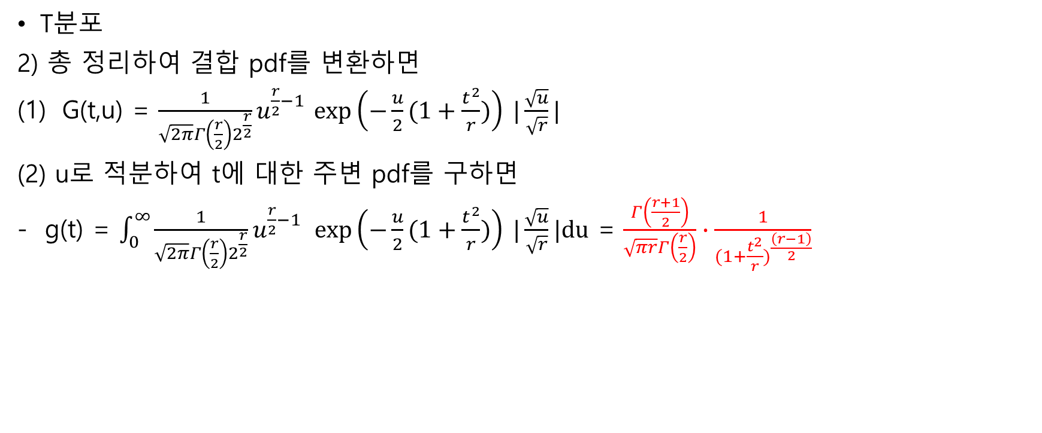
정의
T분포
2) 총 정리하여 결합 pdf를 변환하면
G(t,u) = $\frac{1}{\sqrt{2π}Γ\left(\frac{r}{2}\right)2^{\frac{r}{2}}}u^{\frac{r}{2}−1}$ $\exp\left(−\frac{u}{2}(1+\frac{t^{2}}{r})\right) |\frac{\sqrt{u}}{\sqrt{r}}|$
(2) u로 적분하여 t에 대한 주변 pdf를 구하면
- g(t) = $\int_{0}^{∞}{\frac{1}{\sqrt{2π}Γ\left(\frac{r}{2}\right)2^{\frac{r}{2}}}u^{\frac{r}{2}−1} \exp\left(−\frac{u}{2}(1+\frac{t^{2}}{r})\right) |\frac{\sqrt{u}}{\sqrt{r}}|\text{du} }$= $\frac{Γ\left(\frac{r+1}{2}\right)}{\sqrt{πr}Γ\left(\frac{r}{2}\right)}∙\frac{1}{{(1+\frac{t^{2}}{r})}^{\frac{\left(r−1\right)}{2}}}$

Slide 4

정의
T 분포
3) t 분포의 평균과 분산을 구하면
E($T^{k})$ = $E(w^{k}{(\frac{V}{r})}^{−\frac{k}{2}})$ = $E\left(w^{k}\right)∙E[{(\frac{V}{r})}^{−\frac{k}{2}}$] = $E\left(w^{k}\right)$ $∙\frac{2^{−k/2}Γ\left(\frac{r}{2}−\frac{k}{2}\right)}{T\left(r/2\right)r{−k}/2}$ 이므로
E(T) = 0 $∙$ $\frac{2^{−k/2}Γ\left(\frac{r}{2}−\frac{k}{2}\right)}{T\left(r/2\right)r{−k}/2}$ = 0
E($T^{2}$) = $E\left(w^{2}\right)$ $∙$ $\frac{2^{−k/2}Γ\left(\frac{r}{2}−1\right)}{T\left(r/2\right)r{−1 \atop }}$ = r/(r-2)

